Slide 1

Coordinación y Apoyo Técnico
Brindar soporte a las autoridades y comunidades urbanas y rurales en el proceso de proveer vivienda de emergencia, vivienda progresiva temporal, capacitación y apoyo técnico para asegurar vivienda más segura priorizando las personas afectadas más vulnerables.

Slide 2
Categorías de población afectada
Familias propietarios legales, urbano y rural – Familias que siguen ocupando sus propias propiedades y se mantienen en su propio terreno o cerca de su propio terreno.
Familias alquilando viviendas, urbano o rural – Familias que alquilan de forma legal alguna vivienda.
Familias de acogida, urbano y rural – Familias que se encuentran en viviendas/terrenos de familiares, amigos o vecinos.
Asentamientos informales, urbano y rural – Existe un gran número de personas viviendo en asentamientos informales.
Asentamientos formales, urbano y rural – Existe un registro de los albergues multifamiliares, campamentos y centros colectivos.

Slide 3
Principales Actividades del Sector
Alojamiento de Emergencia Provisión de alojamientos de emergencia (kits de shelter con lona, kits de herramientas, bambú. Provisión de Artículos No Alimentarios (NFI’s) como kits de cocina, frazadas, etc. Apoyar a la auto-construcción Soporte en los mensajes claves y apoyo técnico para la auto-construcción. Creación de talleres comunitarios en conjunto con la comunidad para la auto-construcción. Vivienda Progresiva (Temporal) Asegurar con el liderazgo de MIDUVI que los modelos de alojamientos son seguros, usan materiales locales y mano de obra local. Capacitación técnica Trabajar con los proveedores de materiales para asegurar la calidad de materiales Construcción de viviendas progresivas. Modalidades de financiamiento (del Gobierno y ONGs, sector privado) Soporte Técnico y Capacitación Trabajar con MIDUVI, SENPLADES, MIES y actores del sector para desarrollar una política y modalidades de implementación inclusivas y según los estándares mínimos. Capacitación y soporte técnico a afectados, mano de obra, municipalidades, proveedores de materiales.

Slide 4
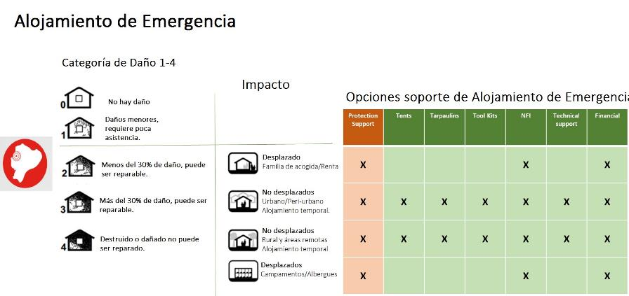
Opciones para soporte en emergencia

Slide 5
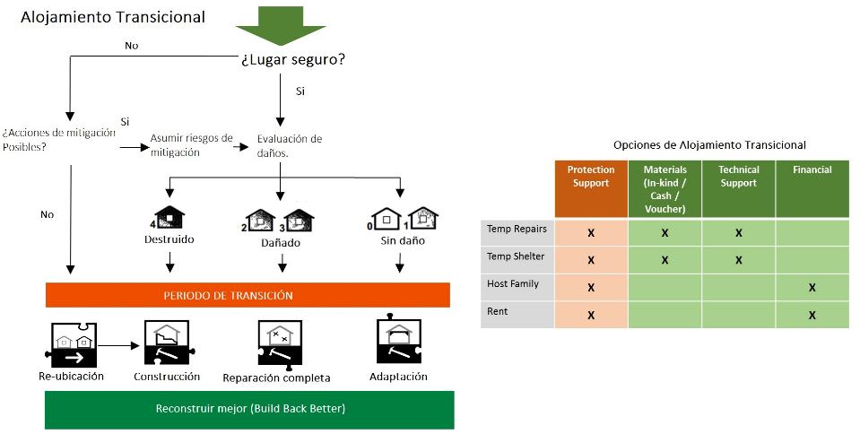
Opciones para soporte en fase de recuperación temprana

Slide 6
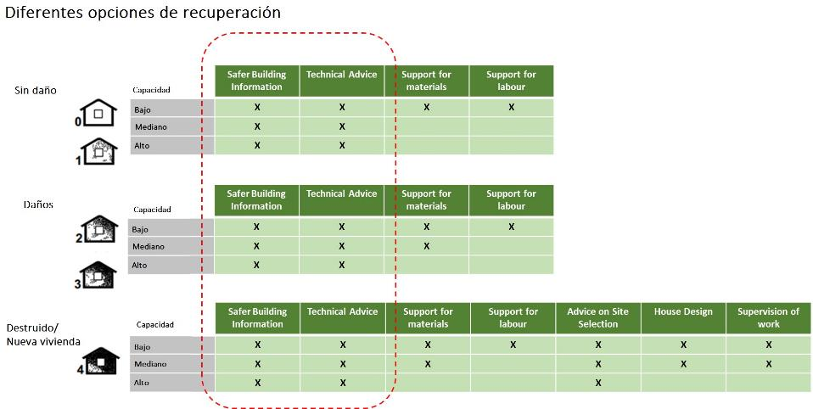
Opciones para soporte en fase de recuperación a largo plazo

